Slide 1
Blok VI – KDY?
Inkubátor - Mikuš

Slide 2

ESF PRF

Slide 3
Kdy?
projektové řízení
  Time management
  Volba optimální chvíle pro rozjezd podnikání
  Příprava projektu
  Plánování
  Časové předpoklady
  Omezení
  Náklady na čas
  Harmonogram
  Ganttův diagram
  Návaznost korků
  Kritická cesta
finanční plánování
  Rozpracování časových harmonogramů nákladů a výnosů
  Rozpočty a finanční plánování
  Kalkulace
  Hodnocení návratnosti
workshop/samostatná práce
  konzultace

Slide 4
Projekt
Zpracovaný záměr, rozvrh nebo plán nějaké budoucí činnosti nebo jejího výsledku (stavby, stroje, organizace a podobně). Vytváření takových projektů se nazývá projektování a člověk, který se tím zabývá, je projektant.
Časově ohraničené úsilí, směřující k vytvoření unikátního produktu nebo služby, na němž se podílí více lidí, spojených na dobu trvání projektu do tzv. projektového týmu. Koordinace jejich činností se označuje jako řízení projektu, které vykonává vedoucí projektu (projektový manažer).

Slide 5
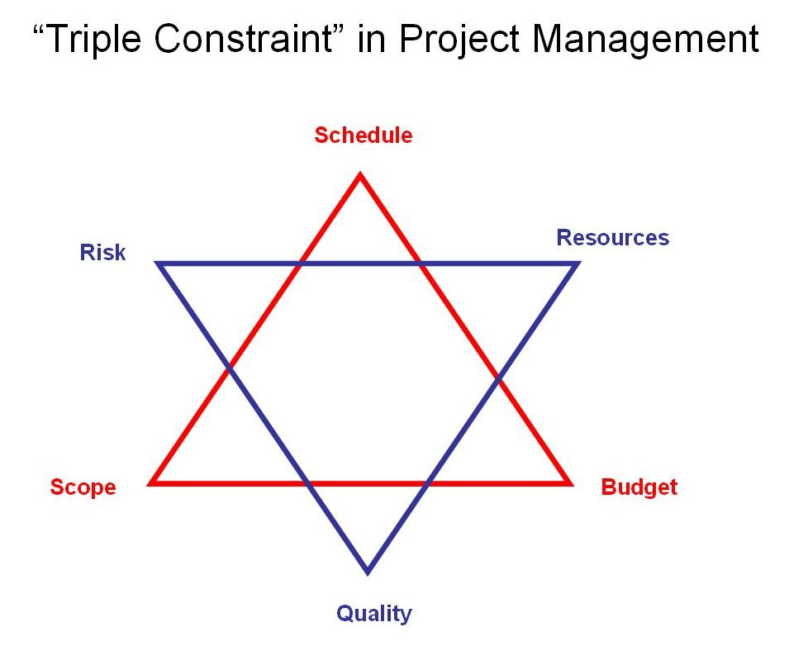

Slide 6
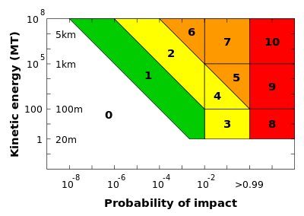

Slide 7
Time (schedule) - harmonogramy
Přírodní fáze
Kalendáře
Plánovací kalendáře
Lhůtové plánování + kapacitní plánování
Gantt
PERT
CPM
IT

Slide 8

Time

Slide 9
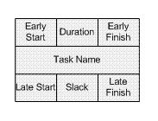
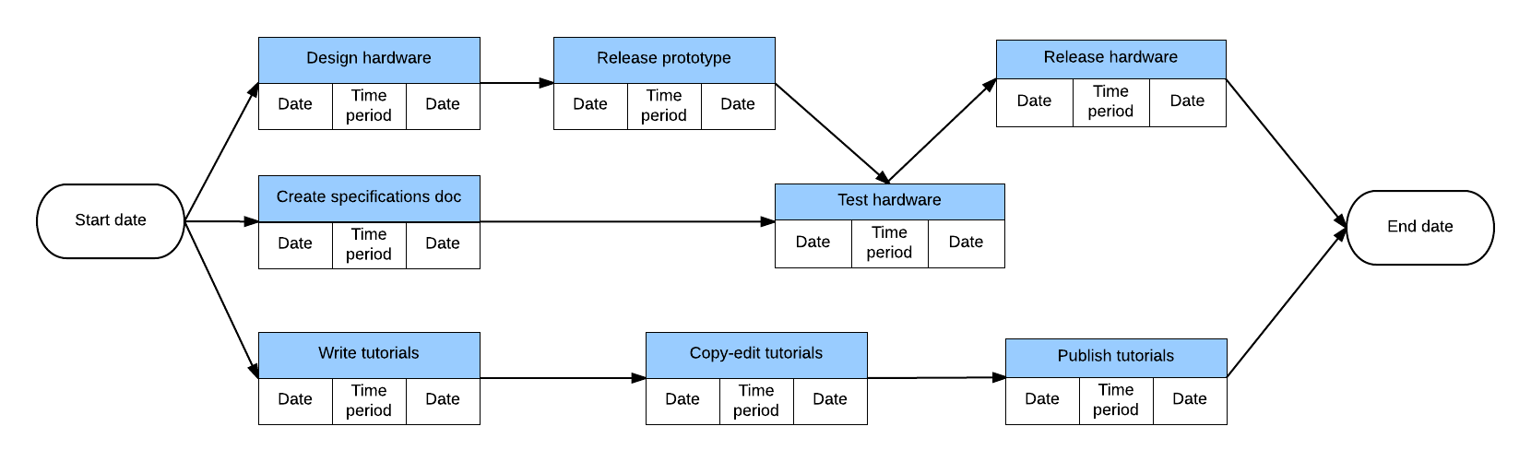
PERT

Slide 10
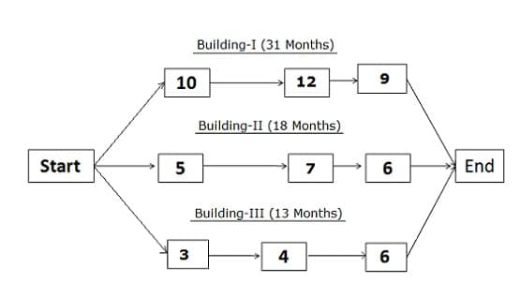
CPM

Slide 11
R(esource)CPM

Slide 12
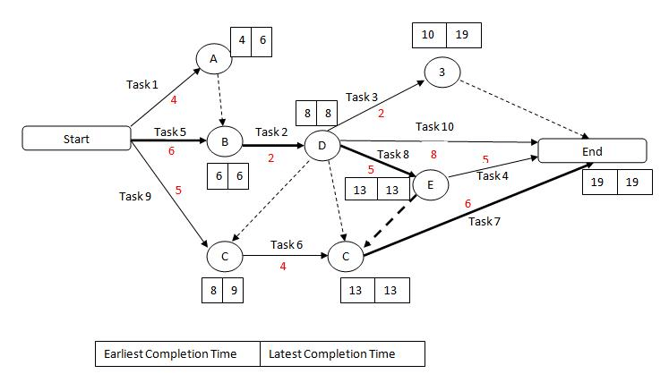
CPM/PERT

Slide 13
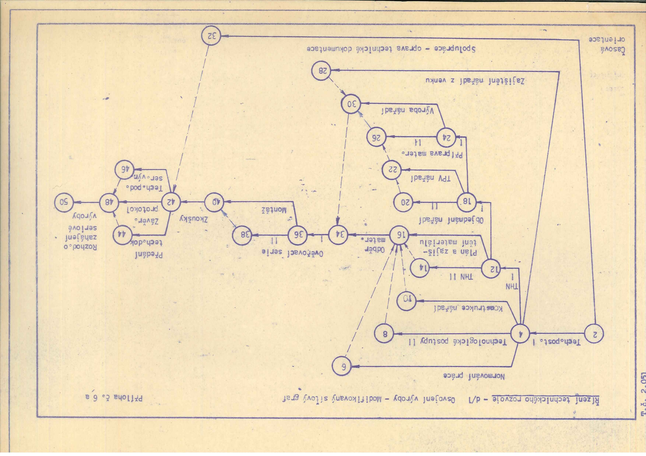

Slide 14
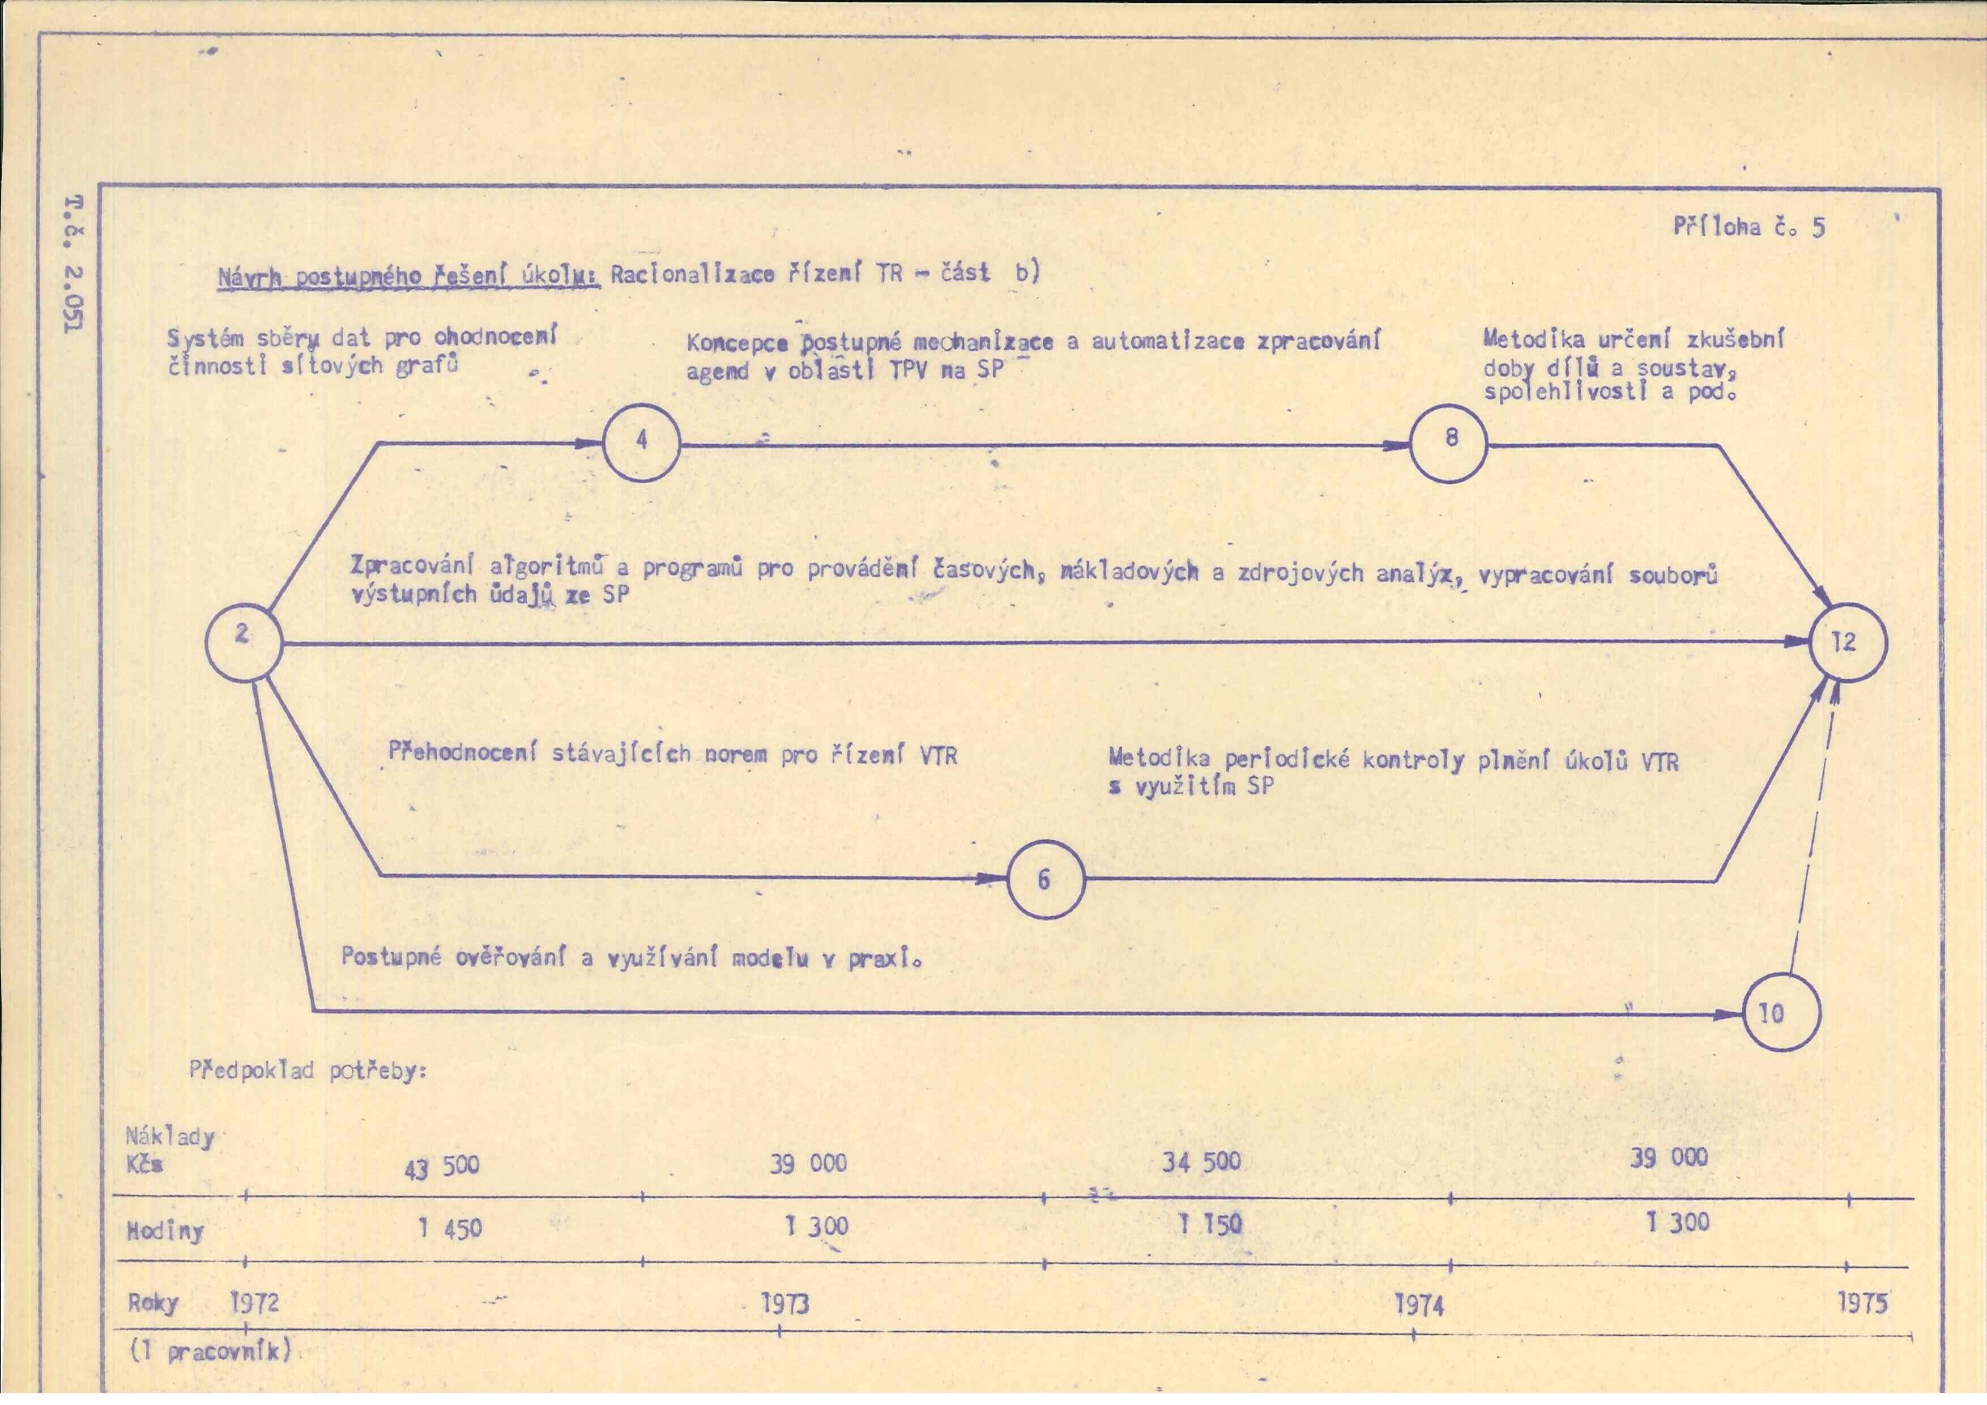

Slide 15
Gantt
Pro většinu projektů, od žádosti o dotaci po řízení projektů a projektových týmů – není to metodika, je to vizualizace!
http://www.projectlibre.cz/
http://www.ganttproject.biz/

Slide 17
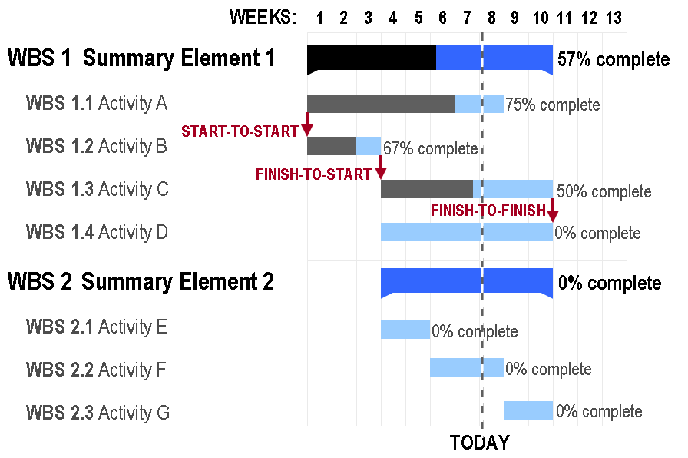

Slide 18
Finish to start
    úloha B nemůže začít, dokud neskončí A
    A: dokonči hnětení těsta, B: začni péct buchtu
Start to start
    úloha B nemůže začít, dokud nezačne A
    A: nastartuj motor auta, B: odjeď autem pryč
Finish to finish
    B nemůže skončit, dokud neskončí A
    A: uložení dokumentu, B: zavření aplikace

Slide 19
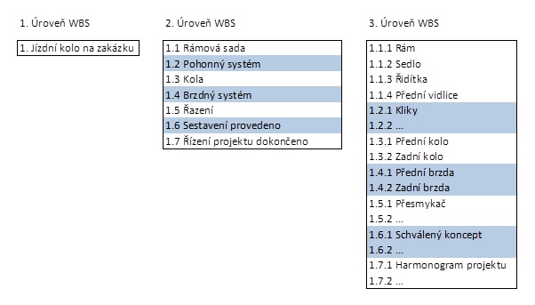
WORK/PRODUCT BREAKDOWN STRUCTURE

Slide 20

Mind map

Slide 21
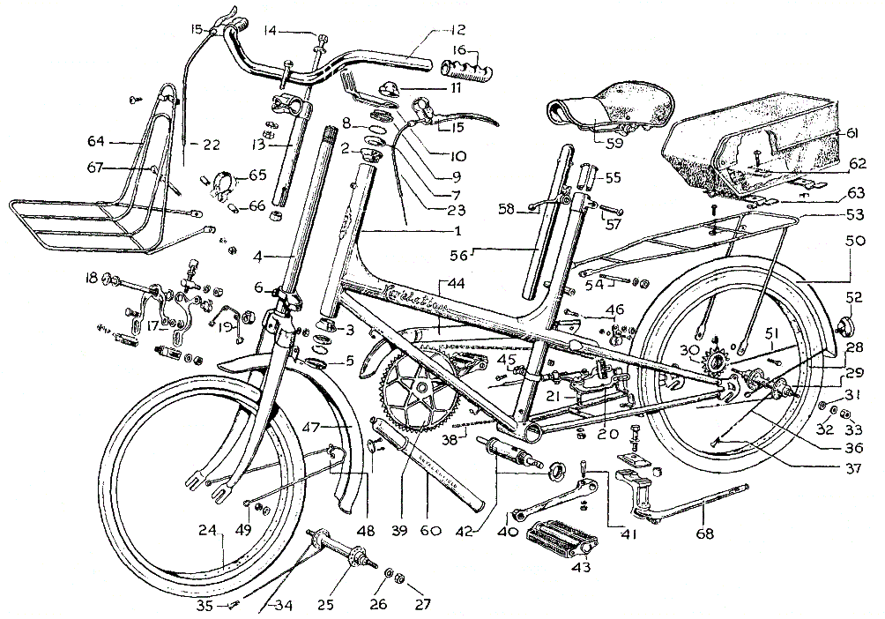

Slide 22
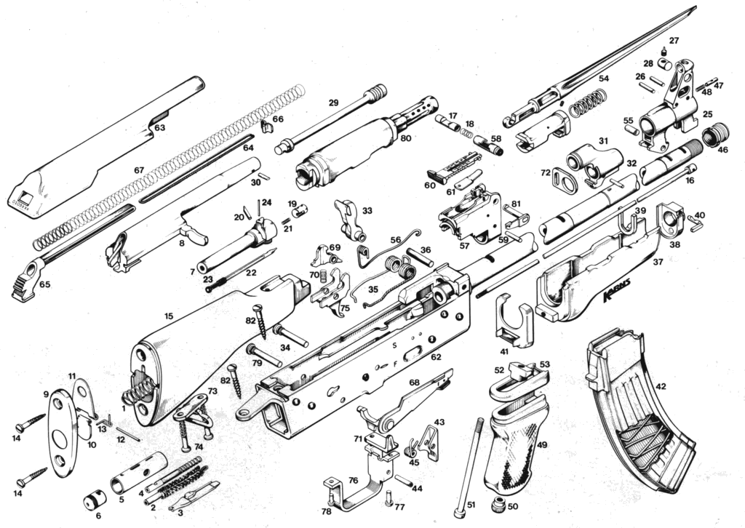

Slide 23
Finance
a jejich plánování

Slide 24
Důležitost finančního plánu
Nejpodstatnější z oblastí podnikatelského plánu
  Analyzuje vnější prostřední podniku
  Zobrazuje stav majetku potřebného k provozu (rozvaha) a efektivitu jeho využívání
  Zobrazuje náklady na pořízení tohoto majetku
  Ukazuje finanční realizovatelnost a smysluplnost podnikatelského plánu a finanční UDRŽITELNOST podniku

Slide 25
Dlouhodobé
Finanční cíle pro zvolený časový horizont (cca 5 let)
Analýza makroekonomických ukazatelů, oboru, portfolia
Stanovení finančních politik (cenová, investiční, úvěrová)
Prognóza vývoje prodeje
Plán investiční činnosti
Plán dlouhodobého financování

Slide 26
Krátkodobé
Pokud se jedná o počátek podnikání – „zakladatelský rozpočet“
Plán nákladů, výnosů a tvorby zisku
Plánová předběžná rozvaha (předvaha)
Plán cash flow
Plán dělení zisku
Plán externího financování

Slide 27
Zakladatelský rozpočet
Otázka disponibilních zdrojů pro realizaci záměru
  Zdroje na zahájení – poplatky za zápis do OR, notář apod.
  Zdroje na financování provozu – do první úhrady produkce – energie, nájem, apod.
  Nedostatek zdrojů u osoby zakladatele - vznik kapitálových společností
Náklady na založení podniku

Slide 28
Plán nákladů
Náklady na provoz podniku do budoucna, po obdržení prvních plateb za výrobky/služby
Relativně přesně vyjádřitelný, riziko nepřesností nízké

Slide 29
Plán výnosů
Ukazuje plánované maximální výnosy.
Riziko nepřesností vysoké, nesnadnost vyjádření
Je nutné provést variantní analýzu – standardně se provádí analýza 3 variant:
  Optimistická
  Realistická
  Pesimistická

Slide 30
Plánování výnosů - BEP
Bod zvratu – minimální objem výroby aby podnik nebyl ve ztrátě
Q=FN/(P-VaN)
  Q – množství produkce
  FN – fixní náklady(celkem)
  P – prodejní cena
  VaN – variabilní náklady na jednotku produkce

Slide 31
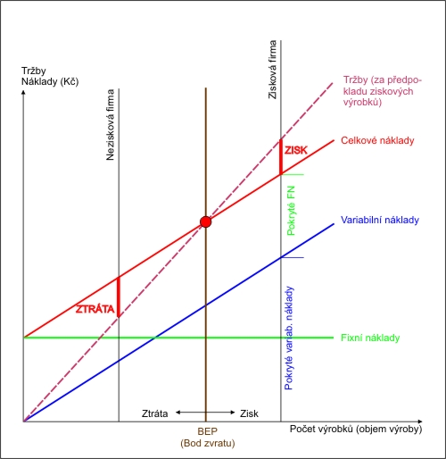

Slide 32
Dokumentace
Rozvaha
  Co budete mít v podniku za majetek
Výkaz zisků/ztrát
  Jak vám majetek pracuje?
Výkaz cash flow
  Dokážete přežít rok? Uživí se projekt?

Slide 33
Zjednodušená rozvaha
Aktiva | Pasiva
1. Dlouhodobý majetek | 1. Vlastní kapitál
Dlouhodobý nehmotný majetek | Základní kapitál
Dlouhodobý hmotný majetek | Kapitálové fondy
Dlouhodobý finanční majetek | Fondy ze zisku
 | Výsledek hospodaření
2. Oběžný majetek | 2. Cizí zdroje
Zásoby | Rezervy
Krátkodobé pohledávky | Krátkodobé závazky
Dlouhodobé pohledávky | Dlouhodobé závazky
Finanční majetek | Bankovní úvěry
3. Ostatní aktiva | 3. Ostatní pasiva
Celkem aktiva | Celkem pasiva

Slide 34
Tři pravidla tvorby rozvahy
Bilanční rovnice – aktiva = pasiva
Zlaté bilanční pravidlo – dlouhodobý majetek má být financován z dlouhodobých zdrojů, krátkodobý majetek ze zdrojů krátkodobých.
Zlaté pravidlo vyrovnání rizika(bilanční pravidlo) –
  v užším pojetí – investiční majetek je nutno financovat vlastním kapitálem a oběžný majetek cizím kapitálem
  v širším pojetí – investiční majetek má být financován dlouhodobým kapitálem a oběžný majetek krátkodobým

Slide 35
Výsledovka (Výkaz zisků ztrát)
Souhrn všech nákladů a výnosů za dané období (obvykle rok)
Vytváří se po prvním období existence společnosti (obvykle rok)
Předběžná výsledovka orientační, vyžadována při žádostech o dotace EU

Slide 36
 | Výkaz zisků a ztrát - zjednodušený
Ozn. | Položka účetního výkazu | řádek | Období | Období
I. | Tržby za prodej zboží | 01
A. | (-) Náklady na prodané zboží | 02
+ | Obchodní marže (ř.01 -02 ) | 03
II. | Výkony (výroba) | 04
II. 1. | Tržby z prodeje vlastních výrobků a služeb | 05
B. | (-) Výkonová spotřeba (materiál,energie,služby) | 08
C. D. E. | (-) Osobní náklady (mzdové náklady atd.) (-) Daně a poplatky (-) Odpisy nehmotného a hmotného investičního majetku | 12 17 18
+ | Přidaná hodnota (ř. 03 + 04 – 08) | 11
 | Provozní hospodářský výsledek (ř. 11 - 12 - 17 - 18) | 29
 | Hospodářský výsledek z finančních operací | 47
R. | (-) Daň z příjmů z běžné činnosti | 48
 | Hospodářský výsledek za běžnou činnost (čistý) (ř. 29 + 47 - 48) | 52
XVI. S. T. | Mimořádné výnosy Mimořádné náklady (-) Daň z příjmů z mimořádné činnosti | 53 54 55
 | Mimořádný hospodářský výsledek (ř. 53 - 54 - 55) | 58
 | Hospodářský výsledek za účetní období (ř.52 + 58) | 60

Slide 37
Odpisy
Snižují zisk = snižují daňový základ
Odpisové skupiny
Odpisová skupina | Doba odpisů (roky)
1 | 3 | ruční mechanizované nářadí a nástroje
2 | 5 | motorová vozidla, většina strojního zařízení
3 | 10 | trezory, kovové konstrukce, lokomotivy
4 | 20 | budovy ze dřeva a plastů
5 | 30 | budovy, dálnice, silnice, nádrže
6 | 50 | budovy administrativní, obchodních domů, muzea, komplexy budov

Slide 38
Odpisy lineární
Odpisové sazby pro lineární daňový odpis:
(§31, ods. 1, Zákon č. 586/1992 Sb., o daních z příjmů)
Odpisová skupina | Sazba v prvním roce (%) | Sazba v dalších letech (%)
odpisová skupina 1 | 20,00 | 40,00
odpisová skupina 2 | 11,00 | 22,25
odpisová skupina 3 | 5,50 | 10,50
odpisová skupina 4 | 2,15 | 5,15
odpisová skupina 5 | 1,40 | 3,40
odpisová skupina 6 | 1,02 | 2,02
Zdroj: http://business.center.cz/business/pravo/zakony/dprij/cast3.aspx#par31

Slide 39
Cash flow
Rozdíl mezi příjmy a výdaji (kladným a záporným peněžním tokem) v každém období a pořizovací náklady investice tvoří časovou řadu, která se označuje jako cash flow (čistý přebytek peněžních prostředků z investice).

Slide 40
Cash flow
ukazuje na aktuální stav prostředků v hotovosti
pomáhá eliminovat časový nesoulad mezi příjmy a výnosy, výdaji a náklady
CF záporný = riziko nedostatku likvidity – překlenovací úvěry
Rozdíly oproti zisku
  neovlivněn odpisy a jinými položkami snižujícími daňovou povinnost
  okamžitá možnost sledování výkonnosti – zisk většinou nebývá v prvním roce

Slide 41
Cash flow diskont
Diskontace zobrazena v NPV
Pro cash flow lze taky povést diskontaci
1/ (1+míra inflace v desetinném číslu)^{n}
n… rok ke kterému diskontujeme

Slide 42
Cash flow – diskont příklad
Časové období | t₀ | t₁ | t₂ | t₃ | t₄
Příjmy | 0 | 20 | 40 | 100 | 50
Výdaje | 80 | 10 | 10 | 10 | 10
Cash flow (CF) | -80 | 10 | 30 | 90 | 40
Odúročitel (10%)* | (1+0,1)⁰ = 1 | (1+0,1)⁻¹ = 0,909 | (1+0,1)⁻² = 0,827 | (1+0,1)⁻³ = 0,751 | (1+0,1)⁻⁴ = 0,683
Diskontovaný CF | -80 | 9,1 | 24,8 | 67,6 | 27,3

Slide 43
Ukazatele

Slide 44
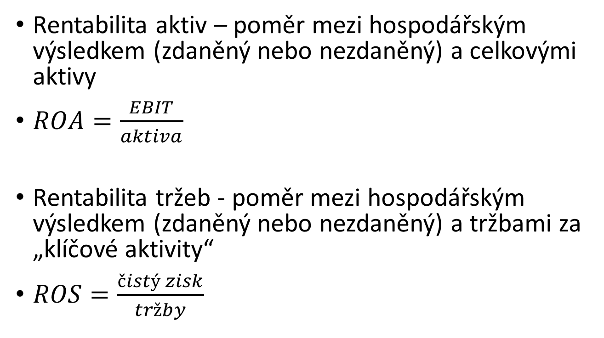
Poměrové ukazatele - rentabilita
Rentabilita aktiv – poměr mezi hospodářským výsledkem (zdaněný nebo nezdaněný) a celkovými aktivy
$ROA=\frac{EBIT}{aktiva}$
Rentabilita tržeb - poměr mezi hospodářským výsledkem (zdaněný nebo nezdaněný) a tržbami za „klíčové aktivity“
$ROS=\frac{čistý zisk}{tržby}$

Slide 45
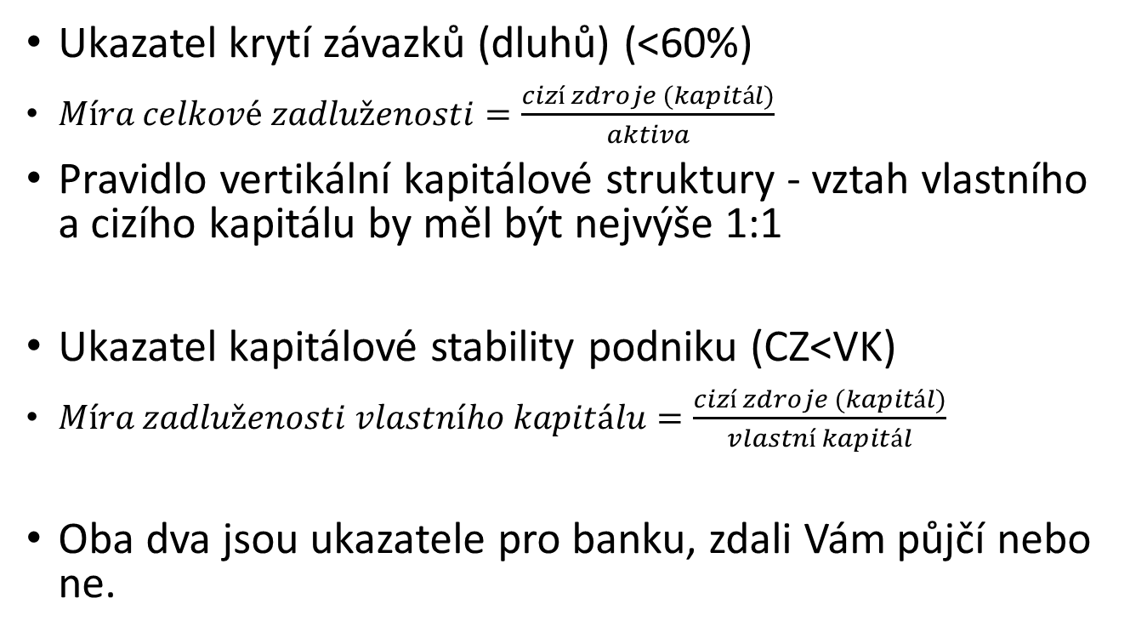
Poměrové ukazatele - zadluženost
Ukazatel krytí závazků (dluhů) (<60%)
$Míra celkové zadluženosti=\frac{cizí zdroje (kapitál)}{aktiva}$
Pravidlo vertikální kapitálové struktury - vztah vlastního a cizího kapitálu by měl být nejvýše 1:1
Ukazatel kapitálové stability podniku (CZ<VK)
$Míra zadluženosti vlastního kapitálu=\frac{cizí zdroje (kapitál)}{vlastní kapitál}$
Oba dva jsou ukazatele pro banku, zdali Vám půjčí nebo ne.

Slide 46
Likvidita (vychází z rozvahy)
Likvidita vyjadřuje schopnost podniku hradit své závazky, tj. platební schopnost. Podstatou je vztah mezi složkami oběžného (krátkodobého majetku) a krátkodobými závazky.
  běžná likvidita - má nejmenší vypovídající hodnotu, je to poměr mezi oběžným majetkem a krátkodobými závazky. Optimum je CCA 2.
  pohotová likvidita – od předchozí se liší hlavně tím, že se do ní nezapočítávají zásoby. Tedy poměr mezi oběžnými aktivy minus zásoby a krátkodobými závazky. Z těchto tří poměrů je nejrozšířenější. Optimum je CCA 1.
  okamžitá likvidita – poměr mezi finančním majetkem (peníze a cenné papíry) a krátkodobými závazky. Optimum 0,2–0,4.

Slide 47
Obrat aktiv
= celkové tržby / (stálá)aktiva celkem
Udává počet obrátek celkových aktiv v tržbách za daný časový interval (zpravidla za rok).
Standard: 1,6 – 2,9
Jestliže hodnota je menší než 1,5 – je nutno prověřit možnosti efektivního snížení celkových aktiv.

Slide 48
Obrat zásob
= celkové tržby / zásoby
Standard: dle odvětví
Intenzita využití zásob.
Doporučená hodnota je závislá na oboru výroby a zpravidla souvisí s oborovým průměrem. Nízký obrat zásob svědčí i o jejich nízké likviditě.
Tento ukazatel udává kolikrát je v průběhu roku každá položka zásob firmy prodána a znovu uskladněna.

Slide 49
Investice
PayBack – PB (doba návratnosti)
  = Celkové investice/ průměrný roční Cash flow
ARR – Average Rate of Return (průměrná míra návratnosti)
  = (Průměrný roční zisk/celkové investice)*100%

Slide 50
NPV – čistá současná hodnota
    CF – roční cash flow
    t – roky (období sledování)
    r – cena kapitálu (úrok)
IRR – vnitřní výnosové procento
NPV=0, porovnává se s úroky v bance
_{n} CF_{t}
NPV = Σ -----------
^{t=1} (1 + r )^{t}

Slide 51
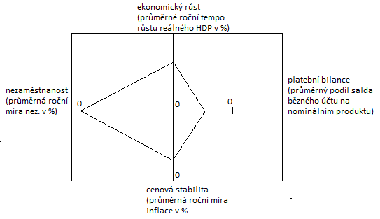
Kdy? Ještě jednou a tržně…
Návaznost na ukazatele magického čtyřúhelníku

Slide 52
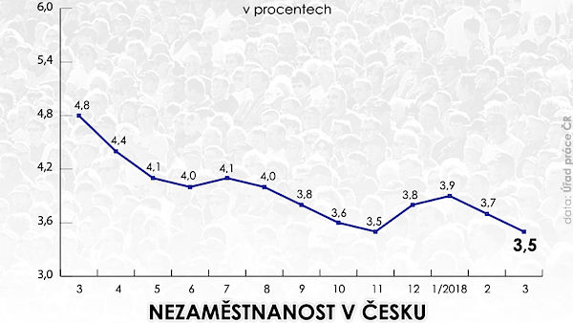
Nezaměstnanost

Slide 53
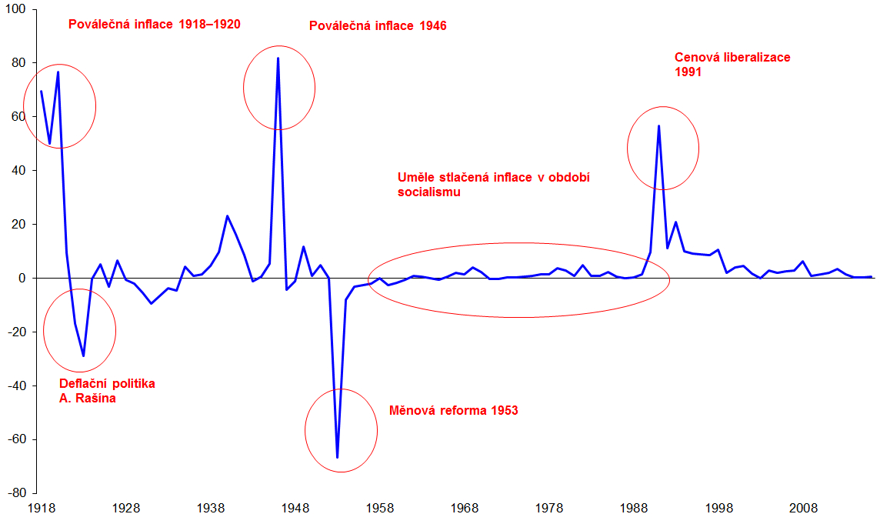
Inflace

Slide 54
Kdy? Ještě jednou a tržně…
Návaznost na hospodářské cykly
Kičin – zásoby podniků, 3-5 let
Juglar – stálá aktiva a investice – 7-11 let
Kuznětsov – infrastrukturní investice – 15-25 let
Kondratěv – technologie – 45-60 let

Slide 55
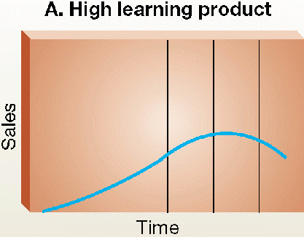
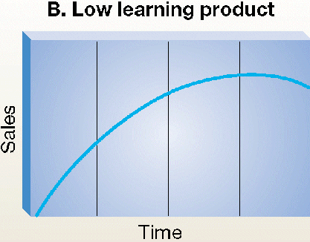
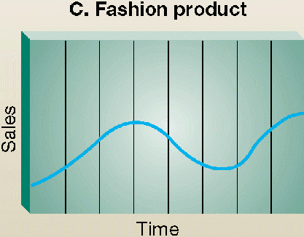
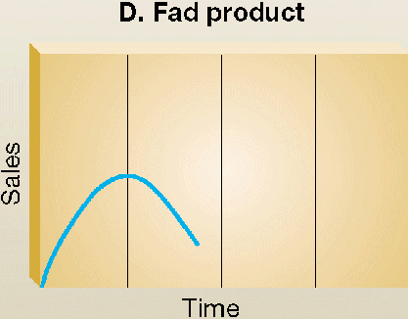

Slide 56
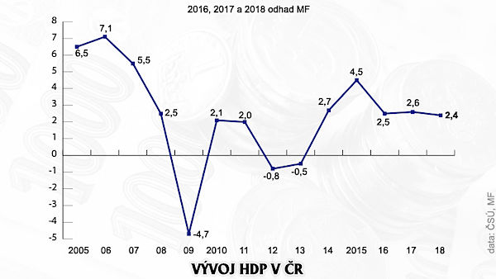
Kdy? Ještě jednou a tržně…
ČR? Kde jsme? Obecně?
Za vrcholem! ☹
Bohatneme ☺ ale i ☹
Přehříváme se ☹

Slide 57
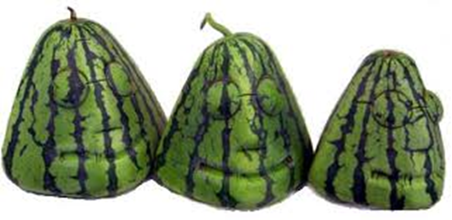

Pár rad na závěr
Ideální počet společníků je lichý a tři už je moc.
Demokracie končí u brány mého podniku.
Neprodává marketing ale chtíč a zájem.
Když už marketing, tak jako reakce.
Špatné slovo se šíří na 10 dalších lidí, dobré na 3.
Náklady dokážete vypočítat, výnosy jen odhadnout.
Důležité jsou i náklady na výstup z odvětví.
Lidé stále berou luxusní zboží jako uchovatel hodnot.

Slide 58
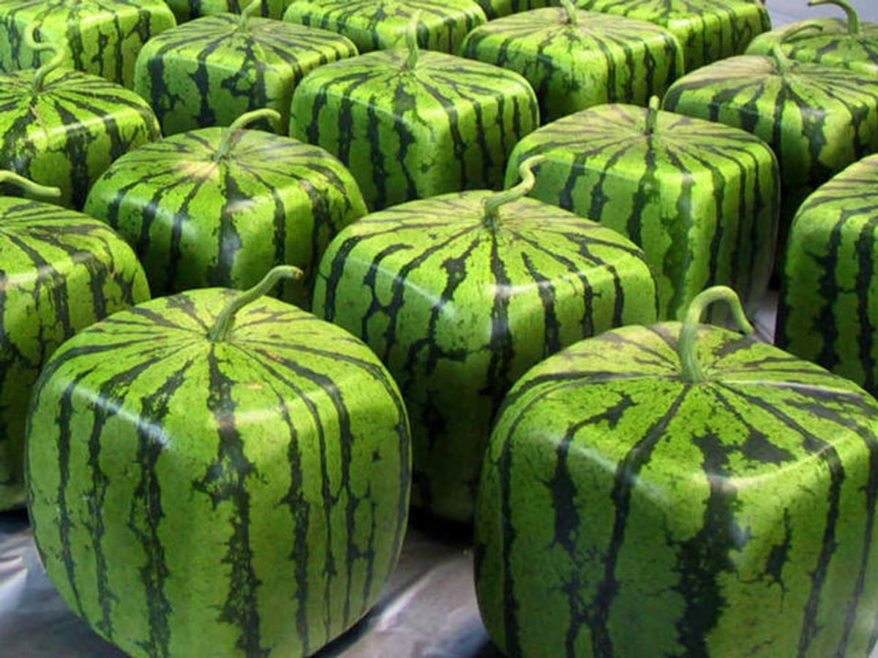

Slide 59
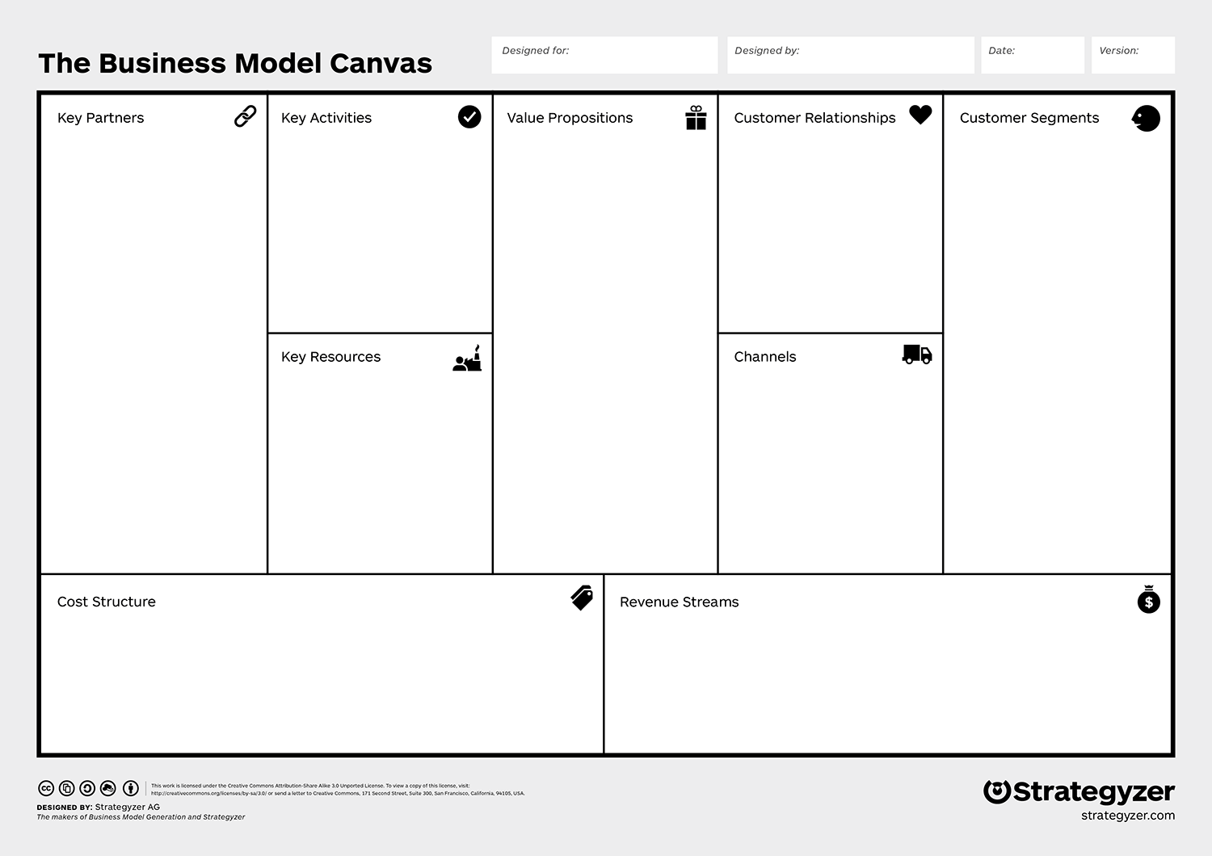

Slide 60
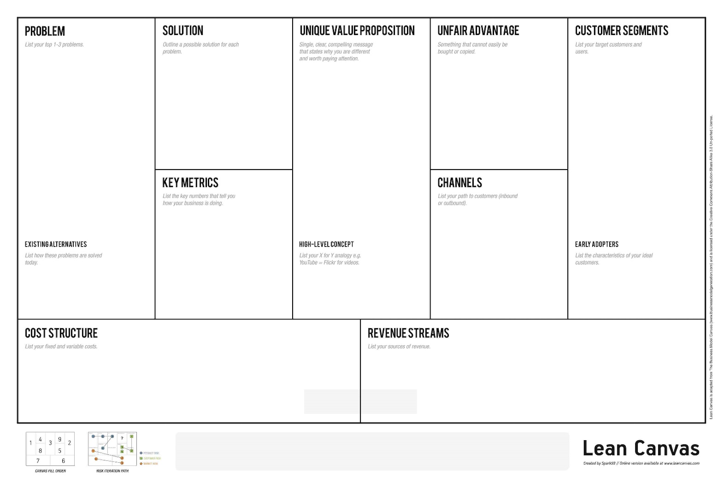

Slide 61
Cena?
Vysoká cena |  |  |  | Nízká cena
Při této ceně je nulová poptávka | Představa zákazníka o jedinečných vlastnostech produktu | Ceny konkurentů a ceny substitutů | Náklady | Při této ceně nelze dosáhnout zisku
 |  | Cena
 |  | Vysoká | Střední | Nízká
Kvalita produktu | Vysoká | 1) Strategie získání mimořádné ceny | 2) Strategie vysoké hodnoty | 3) Strategie mimořádně vysoké hodnoty
 | Střední | 4) Strategie předražování | 5) Strategie střední hodnoty | 6) Strategie odpovídající hodnoty
 | Nízká | 7) Strategie okrádání | 8) Neúsporná strategie | 9) Úsporná strategie

Slide 62
Jak zdražit a nenaštvat?
Zaváděcí ceny!
Politika nízké a vysoké cenové hladiny…
Někdy funguje někdy ne

